Slide 1

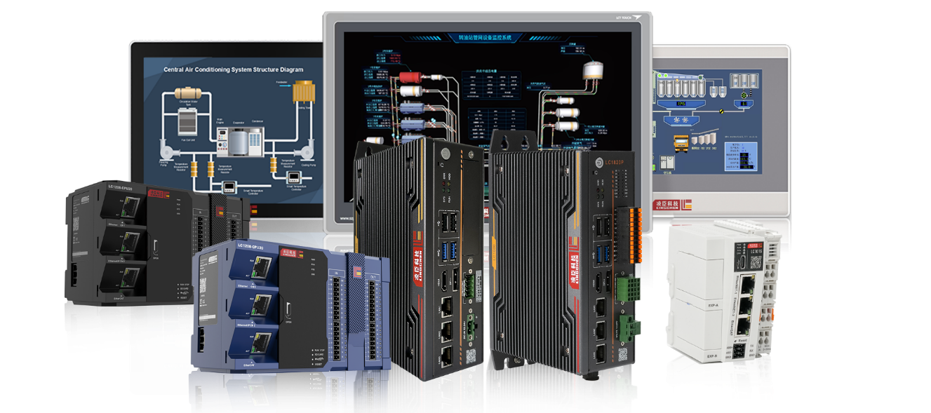
凌臣科技PLC在一拖二磨床桁架设备上的解决方案
PLC产品线：陈华龙

Slide 2
一
项目概述
目录
二
工艺流程
三
项目需求分析
四
凌臣解决方案及实现过程
五
方案亮点分析及总结

Slide 3
1
项目概述

Slide 4
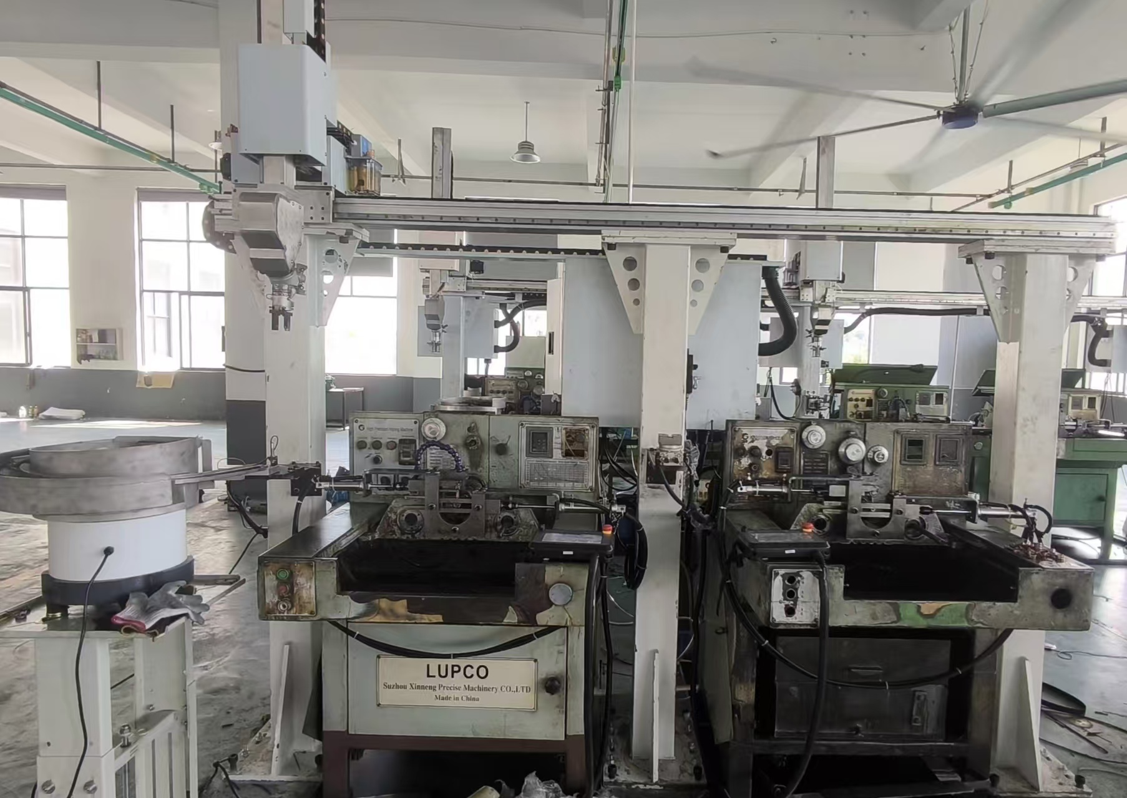
项目概述：
01
客户要开发一套一拖二磨床桁架利用桁架抓手给磨床上料、磨削、下料，实现全自动给含有2大小不同通孔工件磨削加工。实现过程如下：
0
工人在上料振动盘内加入待加工件，启动设备。
桁架抓手去取料位取料，桁架上料抓手取料完成后，去到磨床1上方待机。
待磨床1加工完成，先桁架下料抓手卸下磨床1已加工完成工件，然后桁架上料抓手装入待加工件，装料完成后，运行磨床1。
桁架抓手去换向装置换向，换向完成后，去到磨床2上方待机。
待磨床2加工完成，先桁架上料抓手卸下磨床1已加工完成工件，后桁架下料抓手装入待加工件，装料完成后运行磨床2，桁架去下料区。
桁架上料抓手在下料器区松开工件完成下料。
0
设备整体布局

Slide 5
2
工艺流程分析

Slide 6
工艺流程图说明；
01
取料：振动盘上料后，桁架抓手抓取待加工件，搬运到磨床1上方待机
磨床1--加工大孔：桁架抓手先卸下磨床1加工完成工件，后装上待加工件，运行磨床加工大孔
工件换向：磨床1加工完成工件在换向装置给工件换向
磨床2--加工小孔：桁架抓手先卸下磨床2加工完成工件，后装上待加工件，运行磨床加工小孔
下料：桁架抓手搬运磨床2加工完成工件，到达指定位置松开工件完成下料
取料
磨床1--加工大孔
工件换向
磨床2--加工小孔
04
修圆
03
超精磨
02
精磨
01
快
磨
下料
磨床加工大小孔流程

Slide 7
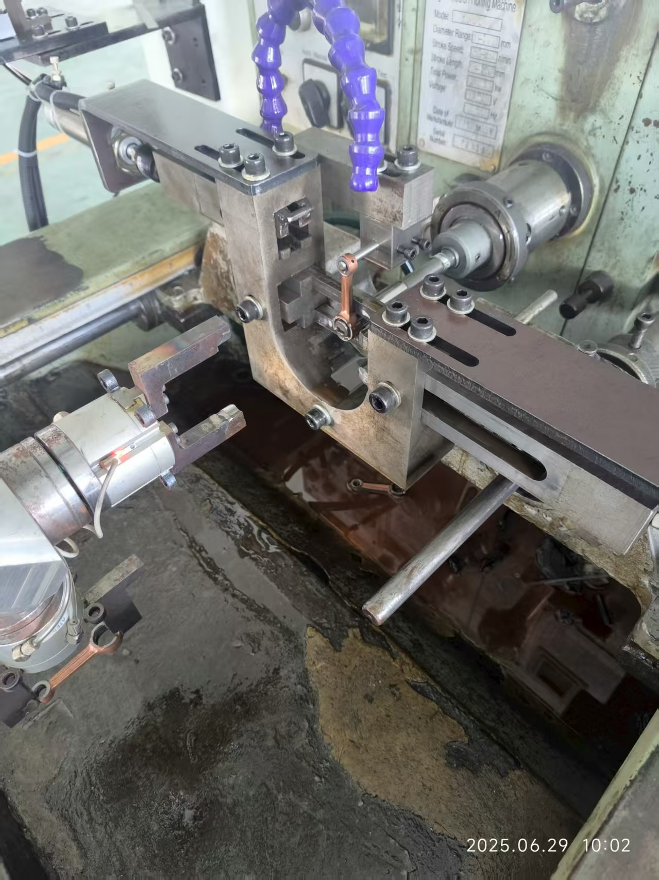
磨床示意图；
01
切削液
主轴
刀具
进给轴
桁架抓手

Slide 8
3
项目需求分析

Slide 9
项目需求分析
01
性能指标要求：
速度：0~1500mm/s；
运动模式：可选快慢速 ;
运动速率：0~100% ;
手摇轮：4轴；
屏幕防呆：2个触摸屏

Slide 10
4
凌臣解决方案及实现过程

Slide 11
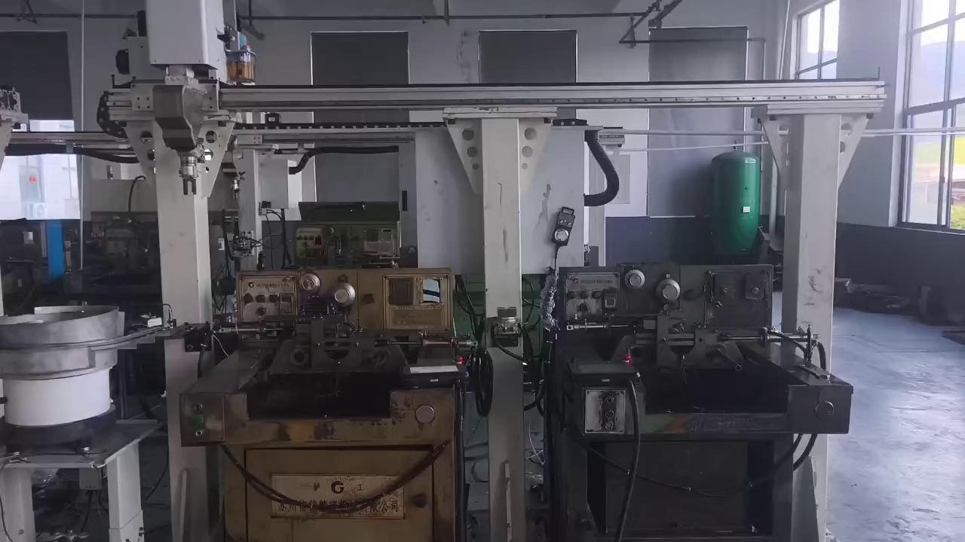
方案成果展示，视屏
01

Slide 12
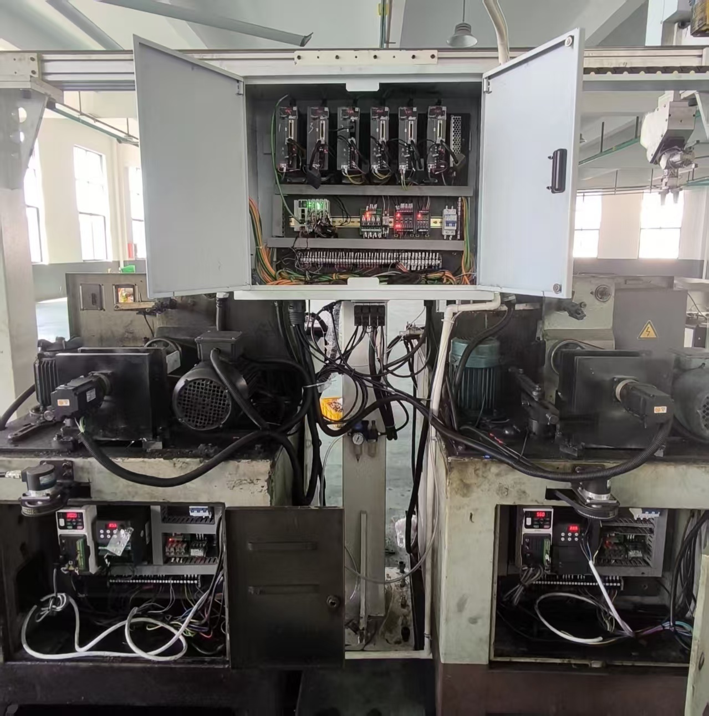
方案成果展示，电控柜凌臣产品图片
01

Slide 13
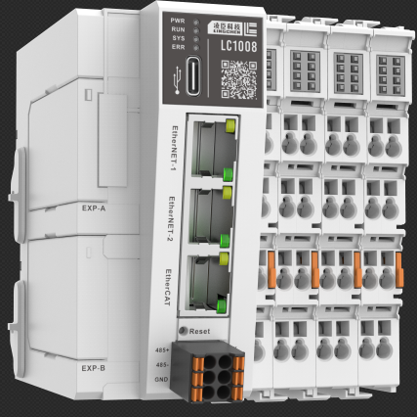
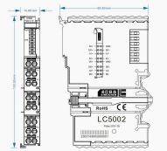
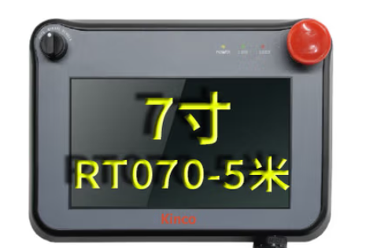
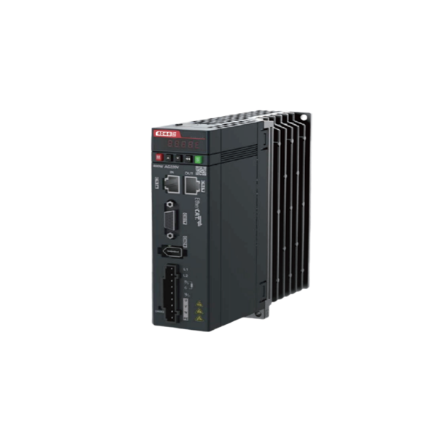
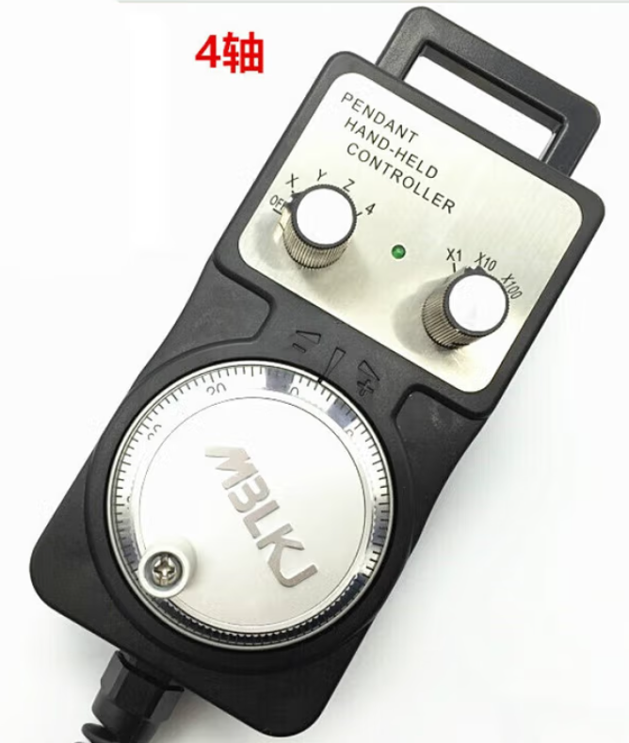

电气控制方案
02
磨床1专用
磨床2专用
RS485
RS232
EtherCat
桁架X轴
桁架Y轴
桁架Z轴
桁架A轴
磨床1
进给轴
磨床2
进给轴
手摇轮

Slide 14
解决方案硬件配置表
01
PLC: LC1008
脉冲输入模块：LC5002
输入模块：LC1486
输出模块：LC2486
输入输出模块：LC1188

Slide 15
解决方案模块设计1
01
脉冲数量与位移量的关系
手轮每旋转一圈，产生的脉冲数是固定的（如 100 脉冲 / 圈、200 脉冲 / 圈等），PLC根据脉冲计数计算位移量。例如，若脉冲当量为 0.001mm / 脉冲，手轮旋转一圈产生 1000 个脉冲，则对应设备移动 1mm。
脉冲频率与运动速度的关系
手轮旋转速度越快，单位时间内产生的脉冲频率越高，设备运动速度也越快。数控系统通过调节电机驱动信号的频率，实现对运动速度的控制。
方向信号的作用
A、B 相脉冲的相位差信号决定了电机的转动方向，进而控制设备的移动方向（如 X 轴正方向或负方向）。
手摇轮

Slide 16
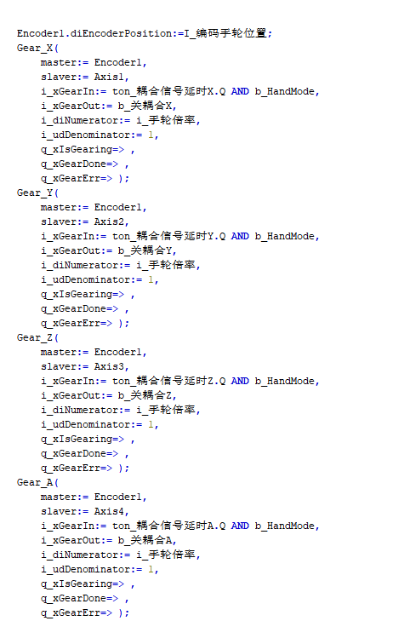
解决方案模块设计1
01
凌臣PLC通过采集拨码开关档位信号、倍率信号和脉冲数量，在程序建立自由编码器轴，使用电子齿轮功能块分别耦合桁架X轴、Y轴、Z轴、A轴，实现桁架X轴、Y轴、Z轴、A轴精确控制。
手摇轮

Slide 17
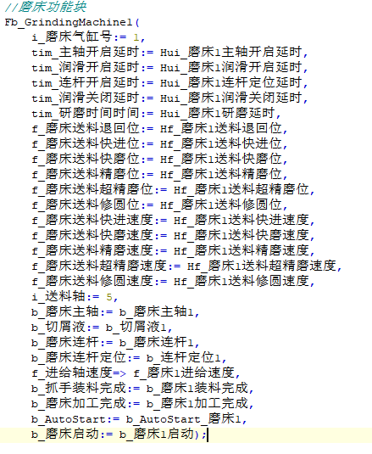
解决方案模块设计2
01
在程序封装磨床功能块，在磨床启动后，依次完成通孔的快磨、精磨、超精磨和修圆等流程，可进行多次调用，节约开发时间。

Slide 18
5
方案总结

Slide 19
方案应用优势
01
传统人工加工受工人工作时间、体力等限制，无法长时间连续作业，且加工速度相对较慢。人工操作需要频繁进行装夹、调整刀具等步骤，生产效率较低。
凌臣方案采用自动设备加工则可实现 24 小时不间断运行，通过自动化上下料桁架，显著缩短加工周期。

Slide 20
方案实施总结
01
1.在接到此次设备开发项目，暴露出诸多问题与不足：
技术难题延误进度：对手摇轮使用的原理和自由编码器轴了解的不清楚，延误了开发进度。
沟通不足延误进度：项目对接与客户互动严重不足，对设备的运行轨迹和触摸屏要求了解不清楚，未及时追问和主动提问，延误了开发进度，受客户投诉，给团队带来信誉损失，影响了客户满意度。
2.经验教训与改进措施：
加强前期技术攻关：对于关键技术，提前分析和试验验证。
加强与客户沟通：要求去到现场，明确要素后才开始程序编写。
加强与上级沟通：每日汇报工作进展，主动反映遇到的问题，寻求帮助。

Slide 21

苏州市凌臣采集计算机有限公司
Suzhou Lingchen Acquisition Computer Co.,Ltd
公司总部／苏州市凌臣采集计算机有限公司
公司地址／苏州市相城区巨华路55号
网站地址／www.szpcbase.com

